Slide 1
6장 서블릿 기초
6.1 서블릿 세 가지 기본 기능
6.2 <form> 태그 이용해 서블릿에 요청하기
6.3 서블릿에서 클라이언트의 요청 얻는 방법
6.4 서블릿의 응답 처리 방법
6.5 웹 브라우저에서 서블릿으로 데이터 전송하기
6.6 GET 방식과 POST 방식 요청 동시에 처리하기
6.7 자바스크립트로 서블릿에 요청하기
6.8 서블릿을 이용한 여러 가지 실습 예제

Slide 2
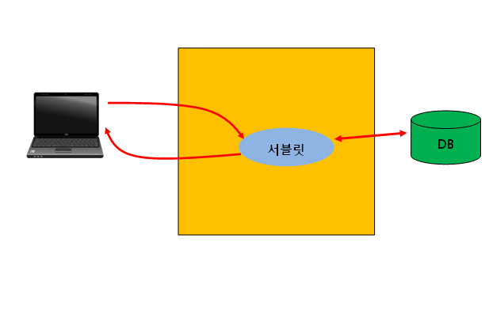
6장 서블릿 기초
6.1 서블릿의 세 가지 기본 기능
6.1.1 서블릿 기본 기능 수행 과정
초기의 웹 프로그래밍에선 서블릿을 이용해서 브라워저의 요청을 처리해서 서비스를 제공했음
서블릿의 세 가지 기본 기능
①
②
③
클라이언트
톰캣 컨테이너
클라이언트로부터 요청을 얻음
데이터베이스 연동과 같은 비즈니스 로직을 처리함
처리된 결과를 클라이언트에 응답

Slide 3
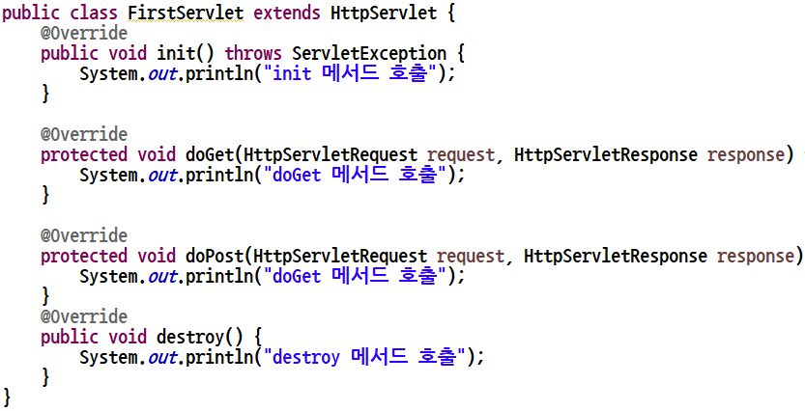
6장 서블릿 기초
6.1 서블릿의 세 가지 기본 기능
6.1.2 서블릿 요청과 응답 수행 API 기능
요청과 관련된 API: javax.servlet.http.HttpServletRequest 클래스
응답과 관련된 API: javax.servlet.http.HttpServletResponse 클래스
요청과 응답 관련 API 사용 예

Slide 4
6장 서블릿 기초
6.1 서블릿의 세 가지 기본 기능
HttpServletRequest의 여러가지 메서드
반환형 | 메서드 이름 | 기능
boolean | Authenticate (HttpServletResponse response) | 현재 요청한 사용자가 ServletContext 객체에 대한 인증을 하기 위한 컨테이너 로그인 메커니즘을 사용합니다.
String | changeSessionId() | 현재 요청과 연관된 현재 세션의 id를 변경하여 새 세션 id를 반환합니다.
String | getContextPath() | 요청한 컨텍스트를 가리키는 URI를 반환합니다.
Cookie[] | getCookies() | 클라이어트가 현재의 요청과 함께 보낸 쿠키 객체들에 대한 배열을 반환합니다.
String | getHeader(String name) | 특정 요청에 대한 헤더 정보를 문자열로 반환합니다.
Enumeration <String> | getHeaderNames | 현재의 요청에 포함된 헤더의 name 속성을 enumeration으로 반환합니다.
String | getMethod() | 현재 요청이 GET, POST 또는 PUT 방식 중 어떤 HTTP 요청인지 를 반환합니다.
String | getRequestURI() | 요청한 URL의 컨텍스트 이름과 파일 경로까지 반환합니다.
String | getServletPath() | 요청한 URL에서 서블릿이나 JSP 이름을 반환합니다.
HttpSession | getSession() | 현재의 요청과 연관된 세션을 반환합니다. 만약 세션이 없으면 새로 만들어서 반환합니다.
String | getPathInfo() | 클라이언트가 요청 시 보낸 URL과 관련된 추가 경로 정보를 반환합니다.

Slide 5
6장 서블릿 기초
6.1 서블릿의 세 가지 기본 기능
HttpServletResponse의 여러가지 메서드
반환형 | 메서드 이름 | 기능
void | addCookie (Cookie cookie) | 응답에 쿠키를 추가합니다.
void | addHeader(String name, String value) | name과 value를 헤더에 추가합니다.
String | encodeURL(String url) | 클라이언트가 쿠키를 지원하지 않을 때 세션 id를 포함한 특정 URL을 인코딩합니다.
Collection <String> | getHeaderNames() | 현재 응답의 헤더에 포함된 name을 얻어옵니다.
void | sendRedirect (String location) | 클라이언트에게 리다이렉트(redirect) 응답을 보낸 후 특정 URL로 다시 요청하게 합니다.

Slide 6
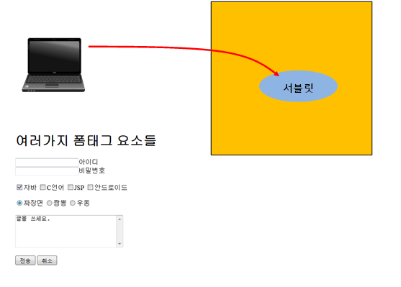
6장 서블릿 기초
6.2 <form> 태그를 이용해 서블릿에 요청
6.2.1 <form> 태그로 서블릿에 요청하는 과정
클라이언트
톰캣 컨테이너
Tip
서블릿/JSP 프로그래밍을 하려면 기본적으로 HTML이나 자바스크립트에 대해 알아두는 것이 좋습니다.
특히 클라이언트에서 서버로 데이터를 전송하는 기능을 담당하는 <form> 태그와 <input> 태그의 기능은 자주 사용되므로 반드시 익혀 두기 바랍니다.

Slide 7

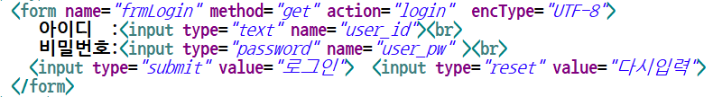
6장 서블릿 기초
6.2 <form> 태그를 이용해 서블릿에 요청
6.2.2 <form> 태그의 여러 가지 속성

Slide 8
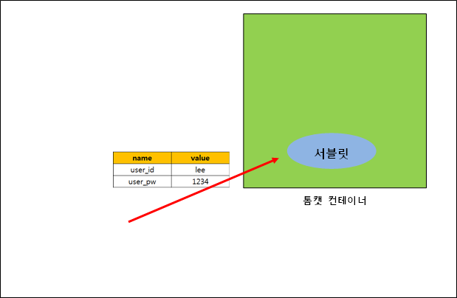

6장 서블릿 기초
6.2 <form> 태그를 이용해 서블릿에 요청
로그인 버튼 클릭 시 <form> 태그의 action 속성에 지정한 JSP나 서블릿으로 name/value로 전송
<input> 태그의 name 속성의 값과 실제 입력한 데이터가 쌍으로 전송됩니다.

Slide 9
6장 서블릿 기초
6.2 <form> 태그를 이용해 서블릿에 요청
<form> 태그와 관련된 여러 가지 속성
속성 | 기능
name | <form> 태그의 이름을 지정합니다. 여러 개의 form이 존재할 경우 구분하는 역할을 합니다. 자바스크립트에서 <form> 태그에 접근할 때 자주 사용합니다.
method | <form> 태그 안에서 데이터를 전송할 때 전송 방법을 지정합니다. GET 또는 POST로 지정합니다(아무것도 지정하지 않으면 GET입니다).
action | <form> 태그에서 데이터를 전송할 서블릿이나 JSP를 지정합니다. 서블릿으로 전송할 때는 매핑 이름을 사용합니다.
encType | <form> 태그에서 전송할 데이터의 encoding 타입을 지정합니다. 파일을 업로드할 때는 multipart/form-data로 지정합니다.

Slide 10
6장 서블릿 기초
6.3 서블릿에서 클라이언트의 요청 얻는 방법
HttpServletRequest 클래스의 여러가지 메서드를 이용해서 전송된 데이터를 얻음
<form> 태그로 전송된 데이터를 받아 오는 메서드
메서드 | 기능
String getParameter(String name) | name의 값을 알고 있을 때 그리고 name에 대한 전송된 값을 받아오는 데 사용합니다.
String[] getParameterValues(String name) | 같은 name에 대해 여러 개의 값을 얻을 때 사용합니다.
Enumeration getParameterNames() | name 값을 모를 때 사용합니다.

Slide 11
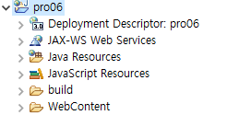
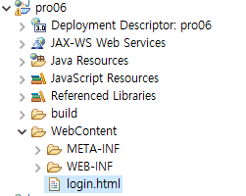
6장 서블릿 기초
6.3 서블릿에서 클라이언트의 요청 얻는 방법
6.3.1 HttpServletRequest로 요청 처리 실습
1. pro06이라는 새 프로젝트를 생성합니다. 그리고 톰캣의 servlet-api.jar를 클래스 패스에 지정합니다(5장 참고).
2. WebContent 폴더 하위에 다음과 같이 사용자 정보를 입력 받을 login.html을 생성합니다.

Slide 12
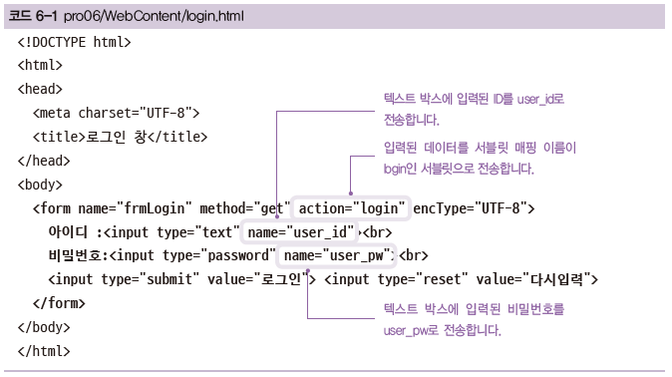
6장 서블릿 기초
6.3 서블릿에서 클라이언트의 요청 얻는 방법
3. 다음과 같이 login.html 파일을 작성합니다. 로그인창에서 ID와 비밀번호를 입력 받은 후 서블릿으로
전송하는 내용입니다.

Slide 13
6장 서블릿 기초
6.3 서블릿에서 클라이언트의 요청 얻는 방법
<!DOCTYPE html>
<html>
<head>
<meta charset="UTF-8">
<title>로그인창</title>
</head>
<body>
<form name="frmLogin" method="get" action="login" encType="UTF-8">
아이디 :<input type="text" name="user_id"><br>
비밀번호:<input type="password" name="user_pw" ><br>
<input type="submit" value="로그인"> <input type="reset" value="다시입력">
</form>
</body>
</html>

Slide 14
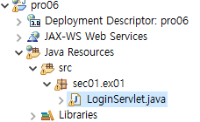
6장 서블릿 기초
6.3 서블릿에서 클라이언트의 요청 얻는 방법
4. sec01.ex01 패키지를 만들고 요청을 받을 서블릿인 LoginServlet 클래스를 생성합니다
(5장 애너테이션을 이용한 서블릿 생성 과정을 참고하세요).

Slide 15
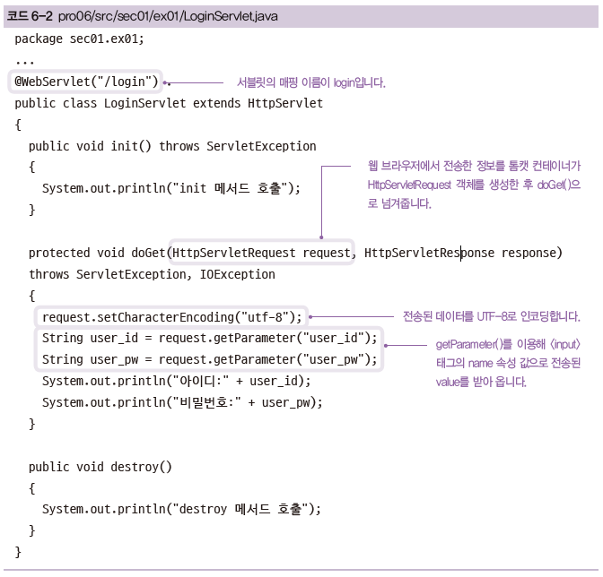
6장 서블릿 기초
6.3 서블릿에서 클라이언트의 요청 얻는 방법
5. 다음과 같이 LoginServlet.java 코드를 작성합니다. HttpServletRequest 클래스의 getParameter() 메서드로 전송된
ID와 비밀번호를 받아 옵니다.

Slide 16
6장 서블릿 기초
6.3 서블릿에서 클라이언트의 요청 얻는 방법
package sec01.ex01;
import java.io.IOException;
import javax.servlet.ServletException;
import javax.servlet.annotation.WebServlet;
import javax.servlet.http.HttpServlet;
import javax.servlet.http.HttpServletRequest;
import javax.servlet.http.HttpServletResponse;
@WebServlet("/login")
public class LoginServlet extends HttpServlet{
public void init() throws ServletException {
System.out.println("init 메서드 호출");
}
protected void doGet(HttpServletRequest request , HttpServletResponse response)
throws ServletException, IOException {
request.setCharacterEncoding("utf-8");
String user_id=request.getParameter("user_id");
String user_pw=request.getParameter("user_pw");
System.out.println("아이디:"+user_id);
System.out.println("비밀번호:"+user_pw);
}
public void destroy() {
System.out.println("destroy 메서드 호출");
}
}

Slide 17
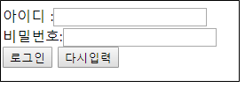

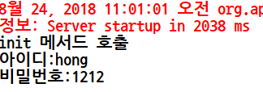
6장 서블릿 기초
6.3 서블릿에서 클라이언트의 요청 얻는 방법
6. pro06 프로젝트를 톰캣에 등록하여 실행한 후 브라우저에서 http://localhost:8090/pro06/login.html을
요청합니다.
7. 텍스트 박스에 ID와 비밀번호를 입력한 후 로그인을 클릭하면 서블릿이 ID와 비밀번호를 이클립스 콘솔에
출력합니다.

Slide 18
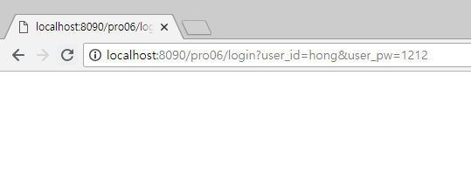
6장 서블릿 기초
6.3 서블릿에서 클라이언트의 요청 얻는 방법
단, 서블릿이 처리한 후의 응답 기능은 아직 구현하지 않았으므로 웹 브라우저에는 아무것도 출력되지 않습니다.

Slide 19
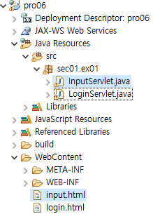
6장 서블릿 기초
6.3 서블릿에서 클라이언트의 요청 얻는 방법
6.3.2 여러 개의 값을 전송할 때의 요청 처리
한번에 여러 개의 값이 전송되는 경우 getParameterValues() 메서드를 이용
1. 다음과 같이 input.html을 추가하고 InputSevlet 클래스를 새로 만듭니다.

Slide 20
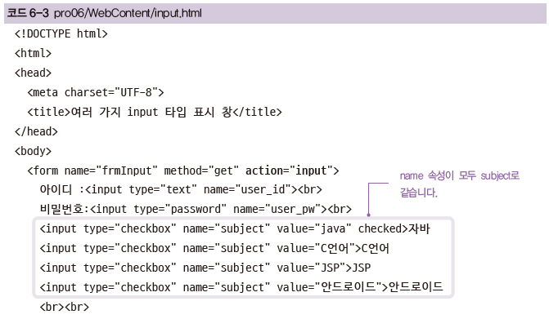
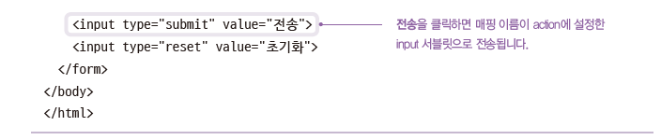
6장 서블릿 기초
6.3 서블릿에서 클라이언트의 요청 얻는 방법
2. input.html을 다음과 같이 작성합니다. <input> 타입이 여러 개일 때는 체크박스(Checkbox)를 사용해서 값을
설정하는 것이 좋습니다. 체크박스의 name 속성 값은 모두 subject이므로 서블릿으로 전송할 때 배열로 전송됩니다.

Slide 21
6장 서블릿 기초
6.3 서블릿에서 클라이언트의 요청 얻는 방법
<!DOCTYPE html>
<html>
<head>
<meta charset="UTF-8">
<title>여러 가지 input 타입 표시창</title>
</head>
<body>
<form name="frmInput" method="get" action="input">
아이디 :<input type="text" name="user_id"><br>
비밀번호:<input type="password" name="user_pw"><br>
<input type="checkbox" name="subject" value="java" checked >자바
<input type="checkbox" name="subject" value="C언어">C언어
<input type="checkbox" name="subject" value="JSP">JSP
<input type="checkbox" name="subject" value="안드로이드">안드로이드
<br><br>
<input type="submit" value="전송">
<input type="reset" value="초기화">
</form>
</body>
</html>

Slide 22
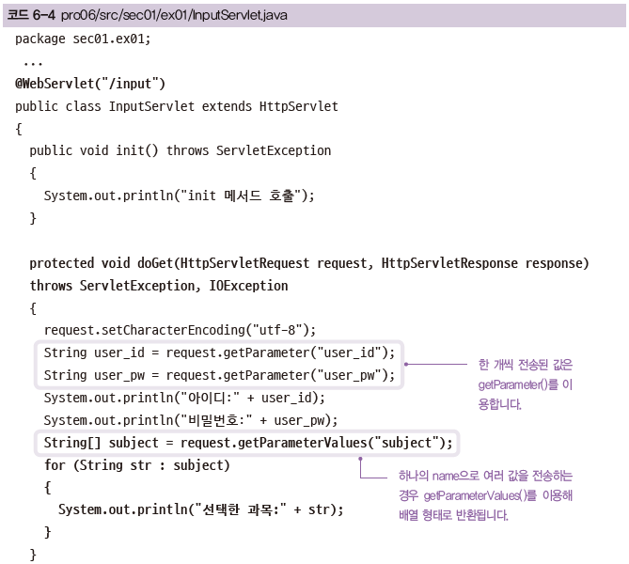
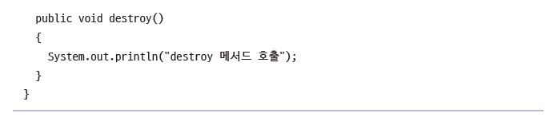
6장 서블릿 기초
6.3 서블릿에서 클라이언트의 요청 얻는 방법
3. InputServlet 클래스를 다음과 같이 작성합니다. getParameterValues()를 이용해 input.html에서 체크박스의
name인 subject로 전송된 값들을 받아 와서 문자열 배열에 저장합니다.

Slide 23
6장 서블릿 기초
6.3 서블릿에서 클라이언트의 요청 얻는 방법
package sec01.ex01;
import java.io.IOException;
import javax.servlet.ServletException;
import javax.servlet.annotation.WebServlet;
import javax.servlet.http.HttpServlet;
import javax.servlet.http.HttpServletRequest;
import javax.servlet.http.HttpServletResponse;
@WebServlet("/input")
public class InputServlet extends HttpServlet{
public void init() throws ServletException {
System.out.println("init 메서드 호출");
}
protected void doGet(HttpServletRequest request, HttpServletResponse response)
throws ServletException, IOException {
request.setCharacterEncoding("utf-8");
String user_id=request.getParameter("user_id");
String user_pw=request.getParameter("user_pw");
System.out.println("아이디:"+user_id);
System.out.println("비밀번호:"+user_pw);
String[] subject=request.getParameterValues("subject");
for(String str:subject){
System.out.println("선택한 과목:"+str);
}
}
public void destroy() {
System.out.println("destroy 메서드 호출");
}
}

Slide 24
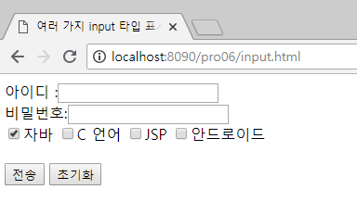
6장 서블릿 기초
6.3 서블릿에서 클라이언트의 요청 얻는 방법
4. 브라우저에서 http://localhost:8090/pro06/input.html로 요청합니다.

Slide 25
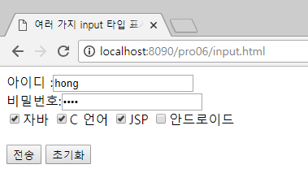
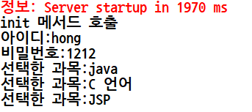
6장 서블릿 기초
6.3 서블릿에서 클라이언트의 요청 얻는 방법
5. 체크박스에서 여러 개의 값에 체크한 후 전송을 클릭하면 이클립스 콘솔에 해당 과목명이 출력됩니다.

Slide 26
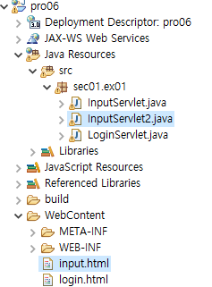
6장 서블릿 기초
6.3 서블릿에서 클라이언트의 요청 얻는 방법
6.3.3 getParameterNames() 메서드를 이용한 요청 처리
전송되는 데이터가 많은 경우 name의 값을 일일이 기억할 필요없이 getParameterNames() 메서드를 이용해서 name을 얻음
1. sec01.ex01 패키지에 InputServlet2 클래스를 생성합니다.

Slide 27
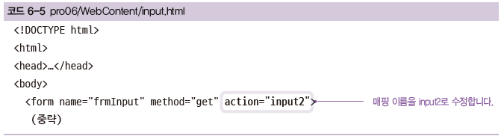
6장 서블릿 기초
6.3 서블릿에서 클라이언트의 요청 얻는 방법
2. 그리고 6.3.2절에서 이용했던 input.html을 다음과 같이 수정합니다.
<form name="frmInput" method="get" action="input2">

Slide 28
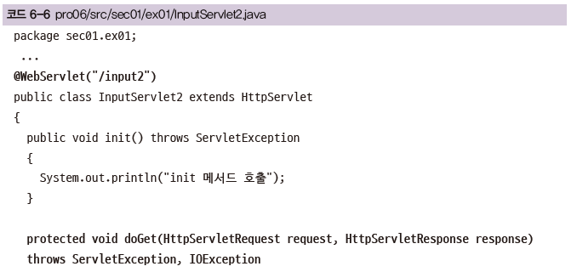
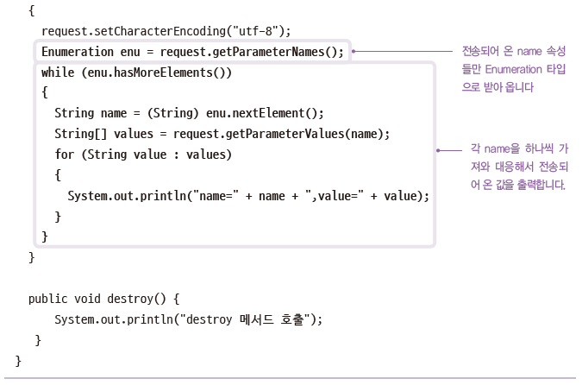
6장 서블릿 기초
6.3 서블릿에서 클라이언트의 요청 얻는 방법
3. InputServlet2 클래스를 다음과 같이 작성합니다. 전송되는 데이터가 많은 경우에는 getParameterNames()를
이용해 name 속성만 따로 구할 수 있습니다.

Slide 29
6장 서블릿 기초
6.3 서블릿에서 클라이언트의 요청 얻는 방법
package sec01.ex01;
import java.io.IOException;
import java.util.Enumeration;
:
@WebServlet("/input2")
public class InputServlet2 extends HttpServlet{
public void init() throws ServletException {
System.out.println("init 메서드 호출");
}
protected void doGet(HttpServletRequest request, HttpServletResponse response)
throws ServletException, IOException {
request.setCharacterEncoding("utf-8");
Enumeration enu=request.getParameterNames();
while(enu.hasMoreElements()){
String name=(String)enu.nextElement();
String []values=request.getParameterValues(name);
for(String value:values){
System.out.println("name="+name+",value="+value);
}
}
}
public void destroy() {
System.out.println("destroy 메서드 호출");
}
}

Slide 30
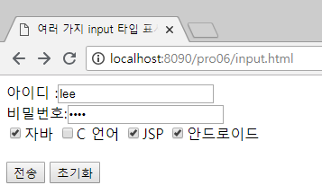
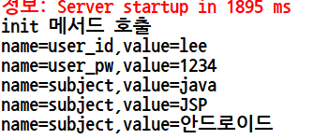
6장 서블릿 기초
6.3 서블릿에서 클라이언트의 요청 얻는 방법
4. 브라우저에서 http://localhost:8090/pro06/input.html로 요청하고 값을 입력한 후 전송을 클릭합니다.
getParameterNames()를 이용해 전송된 name과 값이 모두 출력되는 것을 확인할 수 있습니다.

Slide 31
6장 서블릿 기초
6.4 서블릿의 응답 처리
서블릿의 응답 처리 방법
doGet()이나 doPost() 메서드 안에서 처리함
javax.servlet.http.HttpServletResponse 객체를 이용함
setContentType()을 이용해 클라이언트에게 전송할 데이터 종류(MIME-TYPE)를 지정함
클라이언트(웹 브라우저)와 서블릿의 통신은 자바 I/O의 스트림을 이용함
6.4.1 MINE-TYPE
톰캣 컨테이너에 미리 지정해 놓은 데이터 종류로 서블릿에서 브라우저로 전송 시 설정해서 사용함
MIME-TYPE 지정 예
HTML로 전송 시: text/html
일반 텍스트로 전송 시: text/plain
XML 데이터로 전송 시: application/xml

Slide 32
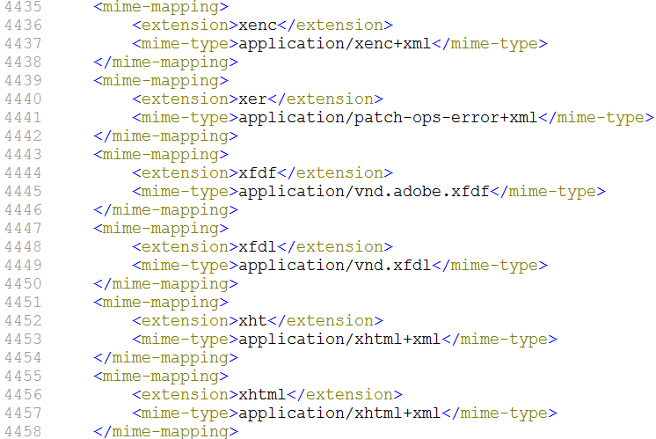
6장 서블릿 기초
6.4 서블릿의 응답 처리
톰캣 컨테이너의 web.xml에 정의된 여러 가지 MIME-TYPE

Slide 33
6장 서블릿 기초
6.4 서블릿의 응답 처리
6.4.2 HttpServletResponse를 이용한 서블릿 응답 실습
setContentType()를 이용해 MIME-TYPE 지정
서블릿이 클라이언트(웹 브라우저)에 응답하는 과정
데이터를 출력할 PrintWriter 객체 생성
출력 데이터를 HTML형식으로 만듬
PrintWriter의 print()나 println()을 이용해 데이터 출력

Slide 34
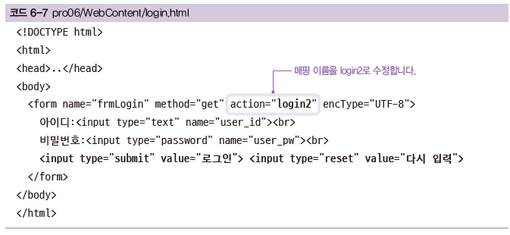
6장 서블릿 기초
6.4 서블릿의 응답 처리
1. login.html을 다음과 같이 수정합니다. 로그인창에서 ID와 비밀번호를 입력한 후 login2 서블릿으로 전송합니다.

Slide 35
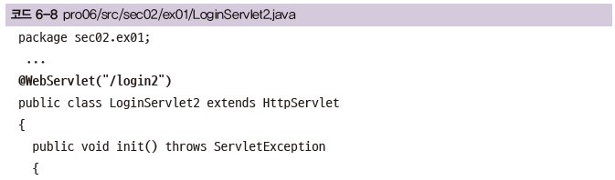

6장 서블릿 기초
6.4 서블릿의 응답 처리
2. sec02.ex01 패키지에 LoginServlet2 클래스를 추가하고 다음과 같이 작성합니다. 브라우저에서 전달받은 ID와
비밀번호를 HTML 태그로 만든 후 다시 브라우저로 응답합니다.

Slide 36
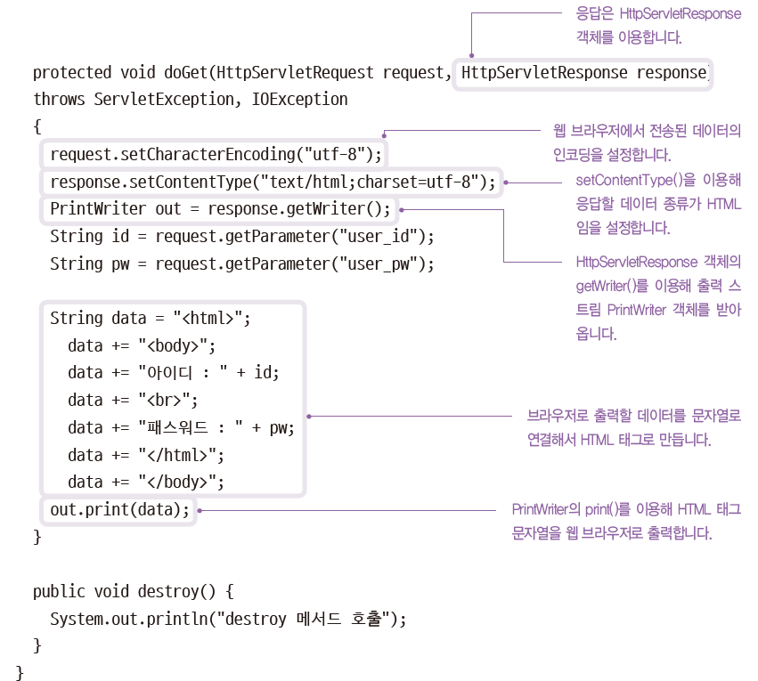
6장 서블릿 기초
6.4 서블릿의 응답 처리

Slide 37
6장 서블릿 기초
6.4 서블릿의 응답 처리
@WebServlet("/login2")
public class LoginServlet2 extends HttpServlet {
private static final long serialVersionUID = 1L;
public void init() throws ServletException {
System.out.println("init 메서드 호출");
}
protected void doGet(HttpServletRequest request, HttpServletResponse response) throws ServletException, IOException {
request.setCharacterEncoding("utf-8");
response.setContentType("text/html;charset=utf-8");
PrintWriter out = response.getWriter();
String id = request.getParameter("user_id");
String pw = request.getParameter("user_pw");
String data = "<html>";
data += "<body>";
data += "아이디 : " + id;
data += "<br>";
data += "비밀번호 : " + pw;
data += "</body>";
data += "</html>";
out.print(data);
}
public void destroy() {
System.out.println("destroy 메서드 호출");
}
}

Slide 38
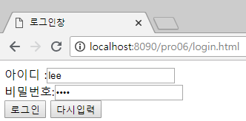
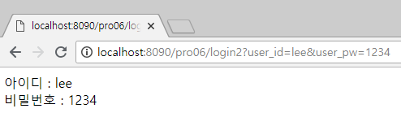
6장 서블릿 기초
6.4 서블릿의 응답 처리
3. 브라우저에서 http://localhost:8090/pro06/login.html로 접속하여 ID와 비밀번호를 입력한 후 로그인을
클릭합니다.
4. 그러면 서블릿이 ID와 비밀번호를 전달 받아 다시 브라우저로 출력합니다.

Slide 39
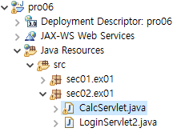
6장 서블릿 기초
6.4 서블릿의 응답 처리
6.4.3 서블릿을 이용한 환율 계산기 예제 실습
1. sec02.ex01 패키지에 CalcServlet 클래스를 생성합니다.

Slide 40
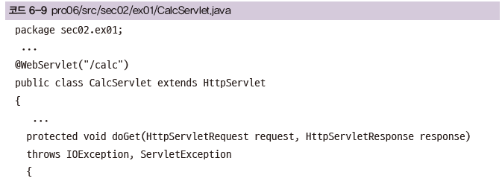
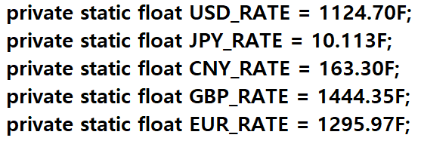
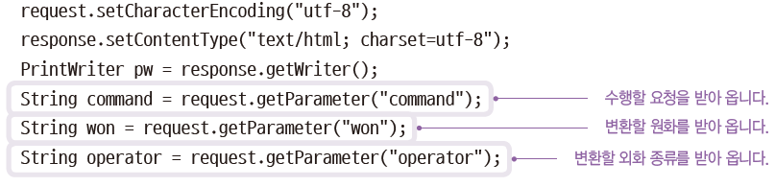
6장 서블릿 기초
6.4 서블릿의 응답 처리
2. CalcServlet 클래스를 다음과 같이 작성합니다. 최초 매핑 이름인 /calc로 요청할 경우 command 값이
null이므로 환율 계산기 화면이 나타납니다. 계산기에서 값을 입력한 후 다시 요청할 경우 command 값이
calculate이므로 전달된 원화를 이용해 외화로 변환하여 결과를 출력합니다.

Slide 41
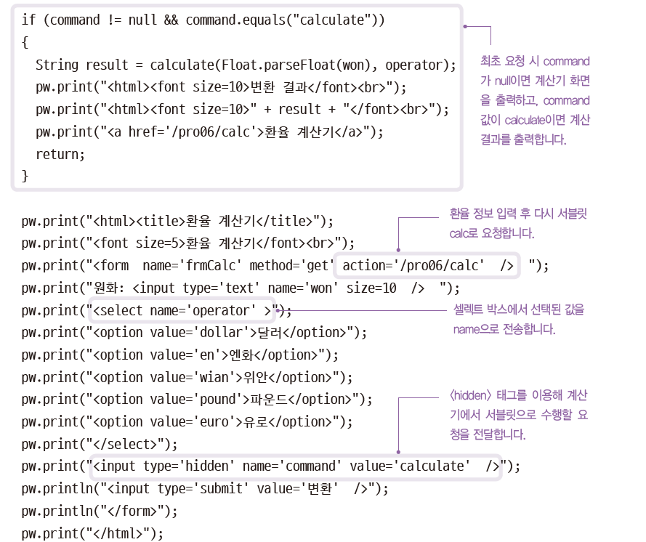
6장 서블릿 기초
6.4 서블릿의 응답 처리

Slide 42
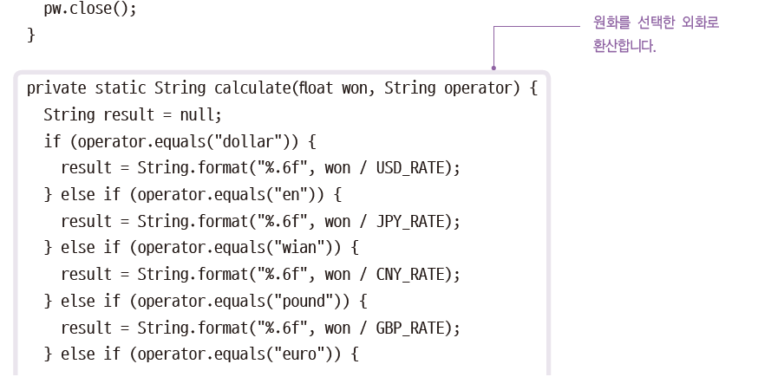
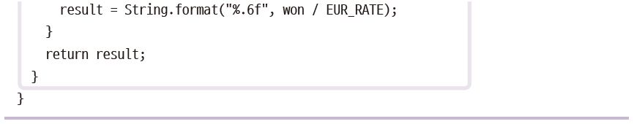
6장 서블릿 기초
6.4 서블릿의 응답 처리

Slide 43
6장 서블릿 기초
package sec02.ex01;
import java.io.IOException;
import java.io.PrintWriter;
import javax.servlet.ServletException;
import javax.servlet.annotation.WebServlet;
import javax.servlet.http.HttpServlet;
import javax.servlet.http.HttpServletRequest;
import javax.servlet.http.HttpServletResponse;
@WebServlet("/calc")
public class CalcServlet extends HttpServlet {
private static float USD_RATE = 1124.70F;
private static float JPY_RATE = 10.113F;
private static float CNY_RATE = 163.30F;
private static float GBP_RATE = 1444.35F;
private static float EUR_RATE = 1295.97F;
protected void doGet(HttpServletRequest request, HttpServletResponse response)
throws ServletException, IOException {
request.setCharacterEncoding("utf-8");
response.setContentType("text/html; charset=utf-8");
PrintWriter pw = response.getWriter();
String command = request.getParameter("command");
String won = request.getParameter("won");
String operator = request.getParameter("operator");
if (command != null && command.equals("calculate")) {
String result = calculate(Float.parseFloat(won), operator);
pw.print("<html><font size=10>변환결과</font><br>");
pw.print("<html><font size=10>" + result + "</font><br>");
pw.print("<a href='/pro06/calc'>환율 계산기 </a>");
return;
}

Slide 44
6장 서블릿 기초
pw.print("<html><title>환율계산기</title>");
pw.print("<font size=5>환율 계산기</font><br>");
pw.print("<form name='frmCalc' method='get' action='/pro06/calc' /> ");
pw.print("원화: <input type='text' name='won' size=10 /> ");
pw.print("<select name='operator' >");
pw.print("<option value='dollar'>달러</option>");
pw.print("<option value='en'>엔화</option>");
pw.print("<option value='wian'>위안</option>");
pw.print("<option value='pound'>파운드</option>");
pw.print("<option value='euro'>유로</option>");
pw.print("</select>");
pw.print("<input type='hidden' name='command' value='calculate' /> ");
pw.println("<input type='submit' value='변환' />");
pw.println("</form>");
pw.print("</html>");
pw.close();
}
private static String calculate(float won, String operator) {
String result = null;
if (operator.equals("dollar")) {
result = String.format("%.6f", won / USD_RATE);
} else if (operator.equals("en")) {
result = String.format("%.6f", won / JPY_RATE);
} else if (operator.equals("wian")) {
result = String.format("%.6f", won / CNY_RATE);
} else if (operator.equals("pound")) {
result = String.format("%.6f", won / GBP_RATE);
} else if (operator.equals("euro")) {
result = String.format("%.6f", won / EUR_RATE);
}
return result;
}
}

Slide 45
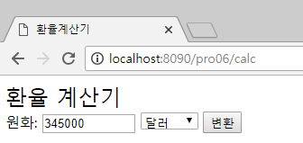
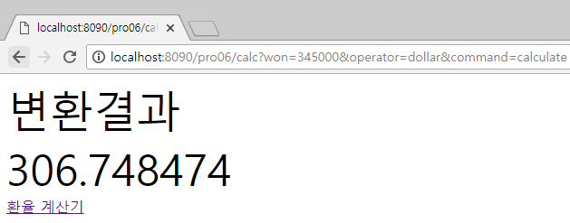
6장 서블릿 기초
6.4 서블릿의 응답 처리
3. 웹 브라우저에서 http://localhost:8090/pro06/calc로 요청한 후 원화에 값을 입력하고 변환을 클릭합니다.
4. 값을 전송한 후 결과를 웹 브라우저에 출력합니다.

Slide 46
6장 서블릿 기초
6.5 웹 브라우저에서 서블릿으로 데이터 전송
6.5.1 GET/POST 전송 방식
GET 방식과 POST 방식 비교
GET 방식 | POST 방식
서블릿에 데이터를 전송할 때는 데이터가 URL 뒤에 name=value 형태로 전송됩니다. 여러 개의 데이터를 전송할 때는 '&'로 구분해서 전송됩니다. 보안이 취약합니다. 전송할 수 있는 데이터는 최대 255자입니다. 기본 전송 방식이고 사용이 쉽습니다. 웹 브라우저에 직접 입력해서 전송할 수도 있습니다. 서블릿에서는 doGet( )으로 전송된 데이터를 처리합니다. | 서블릿에 데이터를 전송할 때는 TCP/IP 프로토콜 데이터의 HEAD 영역에 숨겨진 채 전송됩니다. 보안에 유리합니다. 전송 데이터 용량이 무제한입니다. 전송 시 서블릿에서는 또다시 가져오는 작업을 해야 하므로 처리 속도가 GET 방식보다 느립니다. 서블릿에서는 doPost( )를 이용해 데이터를 처리합니다.

Slide 47
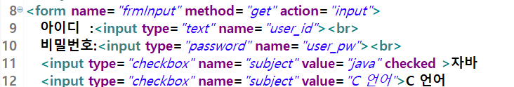
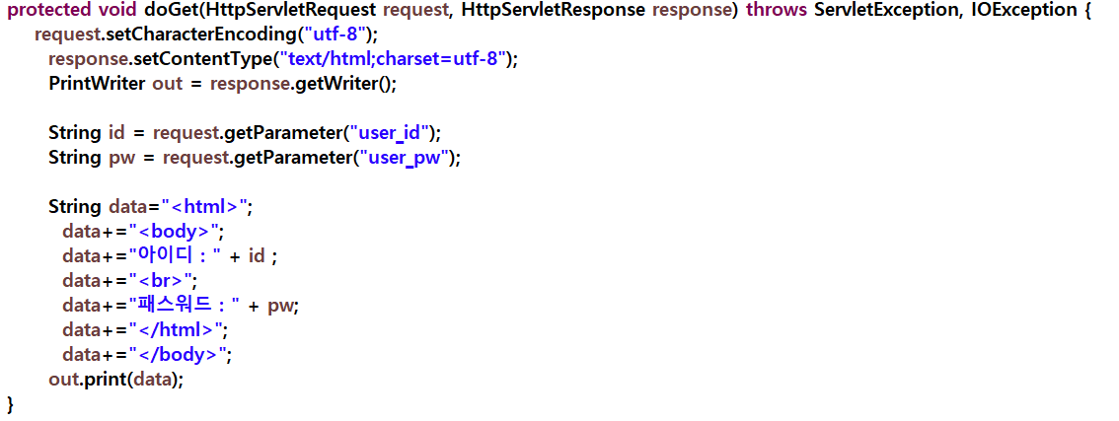
6장 서블릿 기초
6.5 웹 브라우저에서 서블릿으로 데이터 전송
6.5.2 GET 방식으로 서블릿에 요청
method= "get"은 서블릿에 GET방식으로 데이터를 전송하겠다는 의미
서블릿에선 GET방식으로 전송된 데이터를 doGet() 메서드를 처리해야함.

Slide 48
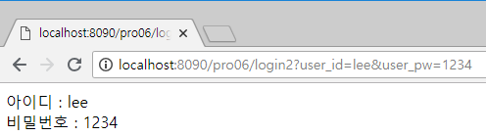
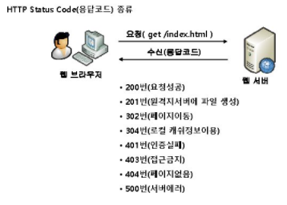
6장 서블릿 기초
6.5 웹 브라우저에서 서블릿으로 데이터 전송
웹 브라우저의 주소창을 보면 http://localhost:8090/pro06/login2?user_id=lee&user_pw=1234처럼 URL 뒤에 ‘name=value’ 쌍으로 붙어서 전송됨.

Slide 49
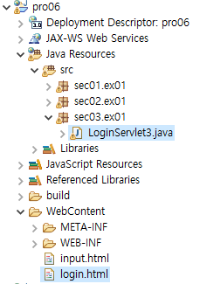
6장 서블릿 기초
6.5 웹 브라우저에서 서블릿으로 데이터 전송
6.5.3 POST 방식으로 서블릿에 요청
1. sec03.ex01 패키지를 만들고 LoginServlet3 클래스를 생성합니다.
http://localhost:8090/pro6/Test
POST /pro6/Test HOST:localhost:8090 content-length: 22
id=pdw2020&name=parkdw
HTTP프로토콜의 요청정보는 헤더와 몸체로 구성되어, 헤더의 2번째 줄부터는 name:value 형태로 헤더 정보들이 들어있다.

Slide 50
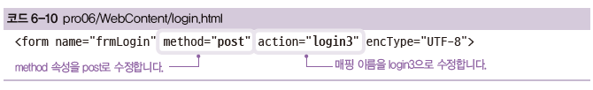
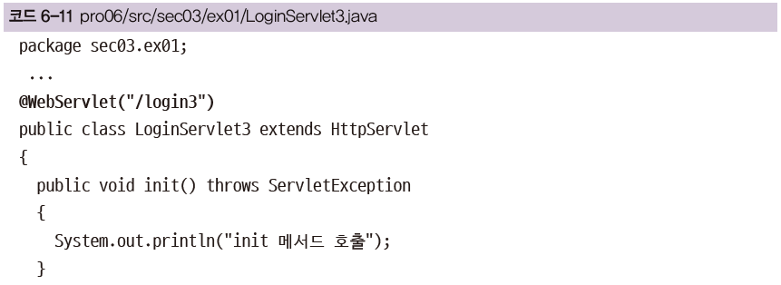
6장 서블릿 기초
6.5 웹 브라우저에서 서블릿으로 데이터 전송
2. login.html은 앞에서 생성한 파일을 편집해서 사용합니다. <form> 태그의 속성 method를
post로, action을 login3으로 수정합니다.
3. 다음과 같이 LoginServlet3 클래스를 작성합니다. 서블릿에서는 반드시 doPost() 메서드를 이용해서
처리해야 합니다.

Slide 51
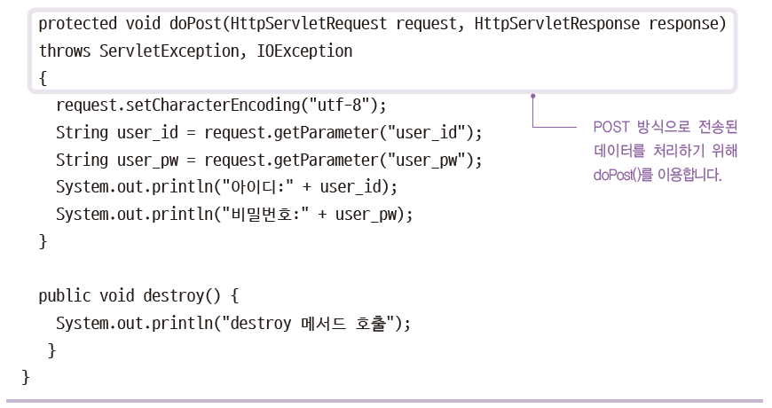
6장 서블릿 기초
6.5 웹 브라우저에서 서블릿으로 데이터 전송

Slide 52
6장 서블릿 기초
6.5 웹 브라우저에서 서블릿으로 데이터 전송
<!DOCTYPE html>
<html>
<head>
<meta charset="UTF-8">
<title>로그인창</title>
</head>
<body>
<form name="frmLogin" method="post" action="login3" encType="UTF-8">
아이디 :<input type="text" name="user_id"><br>
비밀번호:<input type="password" name="user_pw" ><br>
<input type="submit" value="로그인"> <input type="reset" value="다시입력">
</form>
</body>
</html>

Slide 53
6장 서블릿 기초
6.5 웹 브라우저에서 서블릿으로 데이터 전송
package sec03.ex01;
import java.io.IOException;
import javax.servlet.ServletException;
import javax.servlet.annotation.WebServlet;
import javax.servlet.http.HttpServlet;
import javax.servlet.http.HttpServletRequest;
import javax.servlet.http.HttpServletResponse;
@WebServlet("/login3")
public class LoginServlet3 extends HttpServlet {
public void init() throws ServletException {
System.out.println("init 메서드 호출");
}
protected void doPost(HttpServletRequest request, HttpServletResponse response) throws ServletException, IOException {
request.setCharacterEncoding("utf-8");
String user_id = request.getParameter("user_id");
String user_pw = request.getParameter("user_pw");
System.out.println("아이디:" + user_id);
System.out.println("비밀번호:" + user_pw);
}
public void destroy() {
System.out.println("destroy 메서드 호출");
}
}

Slide 54


6장 서블릿 기초
6.5 웹 브라우저에서 서블릿으로 데이터 전송
4. 웹 브라우저에서 로그인창을 요청한 후 ID와 비밀번호를 입력하고 로그인을 클릭합니다.
5. 웹 브라우저에서 전송되는 데이터는 TCP/IP의 헤더에 숨겨진 채 전송되므로 브라우저의 주소창을 보면 URL
뒤에는 아무것도 표시되지 않습니다.

Slide 55



6장 서블릿 기초
6.5 웹 브라우저에서 서블릿으로 데이터 전송
서블릿에서는 웹 브라우저에서 전송되는 방식에 따라 doGet()이나 doPost() 메서드로 대응해서 처리해야함.

Slide 56


6장 서블릿 기초
6.6 GET방식과 POST방식 요청 동시에 처리
1. 앞에서 실습한 login.html을 다음과 같이 수정합니다. GET 방식으로 로그인하기 위해 method는 get으로, action은
login4로 수정합니다.
2. sec03.ex02 패키지에 LoginServlet4 서블릿을 만들 때 doGet()과 doPost()를 모두 추가합니다.

Slide 57

6장 서블릿 기초
6.6 GET방식과 POST방식 요청 동시에 처리
3. LoginServlet4 클래스를 다음과 같이 작성합니다. doGet()과 doPost() 메서드에서 doHandle() 메서드를 재호출하여
모든 방식의 요청을 처리합니다.

Slide 58
6장 서블릿 기초
@WebServlet("/login4")
public class LoginServlet4 extends HttpServlet {
public void init() throws ServletException {
System.out.println("init 메서드 호출");
}
protected void doGet(HttpServletRequest request, HttpServletResponse response) throws ServletException, IOException {
System.out.println("doGet 메서드 호출");
doHandle(request, response);
}
protected void doPost(HttpServletRequest request, HttpServletResponse response) throws ServletException, IOException {
System.out.println("doPost 메서드 호출");
doHandle(request, response);
}
private void doHandle(HttpServletRequest request, HttpServletResponse response) throws ServletException, IOException {
request.setCharacterEncoding("utf-8");
System.out.println("doHandle 메서드 호출");
String user_id = request.getParameter("user_id");
String user_pw = request.getParameter("user_pw");
System.out.println("아이디:" + user_id);
System.out.println("비밀번호:" + user_pw);
}
public void destroy() {
System.out.println("destroy 메서드 호출");
}
}

Slide 59



6장 서블릿 기초
6.6 GET방식과 POST방식 요청 동시에 처리
4. GET 방식과 POST 방식으로 각각 요청해 보겠습니다. 두 방식 모두 doHandle() 메서드로 처리한 후 결과를
출력합니다.

Slide 60


6장 서블릿 기초
6.6 GET방식과 POST방식 요청 동시에 처리
5. 로그인창의 method 속성을 post로 변경한 후 요청하면 doHandle() 메서드로 처리한 후 결과를 출력합니다.

Slide 61

6장 서블릿 기초
6.7 자바스크립트로 서블릿에 요청
실무에선 자바스크립트에서 먼저 입력한 값에 대해서 유효성 검사를 한 후 자바스크립트에서 서블릿에 요청함.
1. 다음과 같이 sec03.ex03 패키지에 LoginServlet5 클래스를 생성하고 login2.html을 추가로 생성합니다.

Slide 62

6장 서블릿 기초
6.7 자바스크립트로 서블릿에 요청
2. 다음과 같이 login2.html을 작성합니다. 자바스크립트 함수에서 <form> 태그에 접근하여 값 입력 여부를 체크한
후 action 속성에 전송할 서블릿 이름을 지정합니다.

Slide 63
6장 서블릿 기초
<!DOCTYPE html>
<html>
<head>
<meta charset="UTF-8">
<script type="text/javascript" >
function fn_validate(){
var frmLogin=document.frmLogin;
var user_id=frmLogin.user_id.value;
var user_pw=frmLogin.user_pw.value;
if((user_id.length==0 ||user_id=="") ||(user_pw.length==0 ||user_pw=="")){
alert("아이디와 비밀번호는 필수입니다.");
}else{
frmLogin.method="post";
frmLogin.action="login5";
frmLogin.submit();
}
}
</script>
<title>로그인창</title>
</head>
<body>
<form name="frmLogin" method="post" action="login" encType="UTF-8">
아이디 :<input type="text" name="user_id"><br>
비밀번호:<input type="password" name="user_pw"><br>
<input type="button" onClick="fn_validate()" value="로그인">
<input type="reset" value="다시입력">
<input type="hidden" name="user_address" value="서울시 성북구" />
</form>
</body>
</html
6.7 자바스크립트로 서블릿에 요청

Slide 64

6장 서블릿 기초
6.7 자바스크립트로 서블릿에 요청
3. LoginServlet5 클래스를 다음과 같이 작성합니다.
protected

Slide 65

6장 서블릿 기초
6.7 자바스크립트로 서블릿에 요청

Slide 66
6장 서블릿 기초
@WebServlet("/login5")
public class LoginServlet5 extends HttpServlet {
public void init() {
System.out.println("init 메서드 호출");
}
protected void doPost(HttpServletRequest request, HttpServletResponse response) throws ServletException, IOException {
request.setCharacterEncoding("utf-8");
response.setContentType("text/html;charset=utf-8");
PrintWriter out = response.getWriter();
String id = request.getParameter("user_id");
String pw = request.getParameter("user_pw");
String address = request.getParameter("user_address");
System.out.println("아이디 : " + id);
System.out.println("비밀번호 : " + pw);
String data = "<html>";
data += "<body>";
data += "아이디 : " + id;
data += "<br>";
data += "비밀번호 : " + pw;
data += "<br>";
data += "주소 : " + address;
data += "</html>";
data += "</body>";
out.print(data);
}
public void destroy() {
System.out.println("destroy 메서드 호출");
}
}

Slide 67


6장 서블릿 기초
6.7 자바스크립트로 서블릿에 요청
4. http://localhost:8090/pro06/login2.html로 요청합니다. ID와 비밀번호를 입력하지 않고 로그인을 클릭하면
오류 창이 나타납니다.
아이디와 비밀번호를 정상적으로 입력한 경우

Slide 68

6장 서블릿 기초
6.8 서블릿을 이용한 여러 가지 실습 예제
6.8.1 서블릿에 로그인 요청 시 유효성 검사하기
문제: ID를 정상적으로 입력했을 때는 로그인 메시지를 표시하고, ID를 입력하지 않았을 때는 다시 로그인하라는
메시지를 표시하도록 작성하시오.
1. test01 폴더에 login.html을 만들고 다음과 같이 작성합니다.

Slide 69
6장 서블릿 기초
<!DOCTYPE html>
<html>
<head>
<meta charset="UTF-8">
<title>로그인창</title>
</head>
<body>
<form name="frmLogin" method="post" action="/pro06/loginTest" encType="UTF-8">
아이디 :<input type="text" name="user_id"><br>
비밀번호:<input type="password" name="user_pw" ><br>
<input type="submit" value="로그인"> <input type="reset" value="다시입력">
</form>
</body>
</html>

Slide 70


6장 서블릿 기초
6.8 서블릿을 이용한 여러 가지 실습 예제
2. LoginTest 클래스를 다음과 같이 작성합니다. ID나 비밀번호를 제대로 입력하지 않으면 오류 메시지를 출력한
후 다시 로그인창으로 이동합니다.
protected

Slide 71

6장 서블릿 기초
6.8 서블릿을 이용한 여러 가지 실습 예제
login.html

Slide 72
6장 서블릿 기초
@WebServlet("/loginTest")
public class LoginTest extends HttpServlet{
public void init(){ System.out.println("init 메서드 호출"); }
protected void doPost(HttpServletRequest request, HttpServletResponse response)
throws IOException, ServletException{
request.setCharacterEncoding("utf-8");
response.setContentType("text/html;charset=utf-8");
PrintWriter out = response.getWriter();
String id = request.getParameter("user_id");
String pw = request.getParameter("user_pw");
System.out.println("아이디 : "+ id);
System.out.println("패스워드 : "+ pw);
if(id!= null &&(id.length()!=0)){
out.print("<html>");
out.print("<body>");
out.print( id +" 님!! 로그인 하셨습니다." );
out.print("</html>");
out.print("</body>");
}else{
out.print("<html>");
out.print("<body>");
out.print("아이디를 입력하세요!!!" ) ;
out.print("<br>");
out.print("<a href='http://localhost:8090/pro06/test01/login.html'>로그인창으로 이동 </a>");
out.print("</html>");
out.print("</body>");
}
}
public void destroy(){ System.out.println("destroy 메서드 호출"); }
}

Slide 73



6장 서블릿 기초
6.8 서블릿을 이용한 여러 가지 실습 예제
3. http://localhost:8090/pro06/test01/login.html로 요청한 후 ID와 비밀번호를 정상적으로 입력하고 로그인을
클릭합니다.
4. 로그인 성공 메시지가 정상적으로 출력됩니다.
아이디를 입력하지 않은 경우

Slide 74

6장 서블릿 기초
6.8 서블릿을 이용한 여러 가지 실습 예제
6.8.2 서블릿으로 로그인 요청 시 관리자 화면 나타내기
문제: 실습 예제 1을 이용해 로그인 시 admin ID로 로그인하면 회원 관리와 회원 삭제 기능을 보여주도록
작성하시오.
1. LoginTest2 서블릿을 생성하고 다음과 같이 작성합니다.
...
protected

Slide 75

6장 서블릿 기초
6.8 서블릿을 이용한 여러 가지 실습 예제

Slide 76
6장 서블릿 기초
@WebServlet("/loginTest2")
public class LoginTest2 extends HttpServlet{
public void init(){
System.out.println("init 메서드 호출");
}
protected void doPost(HttpServletRequest request, HttpServletResponse response) throws IOException, ServletException{
request.setCharacterEncoding("utf-8");
response.setContentType("text/html;charset=utf-8");
PrintWriter out = response.getWriter();
String id = request.getParameter("user_id");
String pw = request.getParameter("user_pw");
System.out.println("아이디 : "+ id); // 콘솔에 출력한다.
System.out.println("패스워드 : "+ pw);

Slide 77
6장 서블릿 기초
if(id!= null &&(id.length()!=0)){
if(id.equals("admin")){
out.print("<html>");
out.print("<body>");
out.print( "<font size='12'>관리자로 로그인 하셨습니다!! </font>" );
out.print("<br>");
out.print("<input type=button value='회원정보 수정하기' />");
out.print("<input type=button value='회원정보 삭제하기' />");
out.print("</html>");
out.print("</body>");
}else{
out.print("<html>");
out.print("<body>");
out.print( id +" 님!! 로그인 하셨습니다." );
out.print("</html>");
out.print("</body>");
}
}else{
out.print("<html>");
out.print("<body>");
out.print("ID와 비밀번호를 입력하세요!!!" ) ;
out.print("<br>");
out.print("<a href='http://localhost:8090/pro06/test01/login.html'> 로그인창으로 이동 </a>");
out.print("</html>");
out.print("</body>");
}
}
public void destroy(){
System.out.println("destroy 메서드 호출");
}
}

Slide 78

6장 서블릿 기초
6.8 서블릿을 이용한 여러 가지 실습 예제
2. login.html에서 LoginTest2를 매핑하도록 수정합니다.
3. http://localhost:8090/pro06/login.html로 요청한 후 ID를 admin으로 입력한 후 로그인합니다.

Slide 79

6장 서블릿 기초
6.8 서블릿을 이용한 여러 가지 실습 예제
4. 다음과 같이 "관리자로 로그인 하셨습니다!!"라는 메시지가 표시됩니다.

Slide 80

6장 서블릿 기초
6.8 서블릿을 이용한 여러 가지 실습 예제
6.8.3 서블릿으로 요청 시 구구단 출력하기
문제: 구구단 단수를 입력 받아 단수를 출력하시오.
1. 구구단의 단수를 입력 받는 gugu.html을 다음과 같이 작성합니다. 단수를 입력 받아 guguTest 서블릿으로
전송합니다.

Slide 81
6장 서블릿 기초
<!DOCTYPE html>
<html>
<head>
<title>단수 입력창</title>
</head>
<body>
<h1>출력할 구구단의 수를 지정해 주세요.</h1>
<form method="get" action="/pro06/guguTest">
출력할 구구단 :<input type=text name="dan" /> <br>
<input type ="submit" value="구구단출력">
</form>
</body>
</html>

Slide 82

6장 서블릿 기초
6.8 서블릿을 이용한 여러 가지 실습 예제
2. GuguTest 클래스를 다음과 같이 작성합니다. <table> 태그의 <tr> 태그와 자바의 for문을 이용해 구구단을
연속해서 행으로 출력합니다.
protected

Slide 83

6장 서블릿 기초
6.8 서블릿을 이용한 여러 가지 실습 예제

Slide 84
6장 서블릿 기초
@WebServlet("/guguTest")
public class GuguTest extends HttpServlet {
public void init() {
System.out.println("init 메서드 호출");
}
protected void doGet(HttpServletRequest request, HttpServletResponse response) throws IOException, ServletException {
request.setCharacterEncoding("utf-8");
response.setContentType("text/html;charset=utf-8");
PrintWriter out = response.getWriter();
int dan = Integer.parseInt(request.getParameter("dan"));
out.print(" <table border=1 width=800 align=center>");
out.print("<tr align=center bgcolor='#FFFF66'>");
out.print("<td colspan=2>" + dan + " 단 출력 </td>");
out.print("</tr>");
for (int i = 1; i < 10; i++) {
out.print("<tr align=center>");
out.print("<td width=400>");
out.print(dan + " * " + i);
out.print("</td>");
out.print("<td width=400>");
out.print(i * dan);
out.print("</td>");
out.print("</tr>");
}
out.print("</table>");
}
public void destroy() {
System.out.println("destroy 메서드 호출");
}
}

Slide 85

6장 서블릿 기초
6.8 서블릿을 이용한 여러 가지 실습 예제
3. 출력 결과 화면에서 구구단 입력창을 요청한 후 단수를 입력합니다.

Slide 86

6장 서블릿 기초
6.8 서블릿을 이용한 여러 가지 실습 예제
4. 전송된 단수에 대한 구구단이 브라우저에 행으로 출력됩니다.

Slide 87

6장 서블릿 기초
6.8 서블릿을 이용한 여러 가지 실습 예제
5. 이번에는 서블릿의 응답 기능을 이용해 구구단 테이블의 행 배경색을 교대로 바꾸어 보겠습니다.
다음과 같이 GuguTest2 클래스를 생성하고 코드를 작성합니다.
protected
...

Slide 88
6장 서블릿 기초
:
@WebServlet("/guguTest2")
:
protected void doGet(HttpServletRequest request, HttpServletResponse response)
throws IOException, ServletException{
request.setCharacterEncoding("utf-8");
response.setContentType("text/html;charset=utf-8");
PrintWriter out = response.getWriter();
int dan =Integer.parseInt( request.getParameter("dan"));
out.print(" <table border=1 width=800 align=center>");
out.print("<tr align=center bgcolor='#FFFF66'>");
out.print("<td colspan=2>" + dan+ " 단 출력 </td>");
out.print("</tr>");
for(int i=1; i<10;i++){
if(i%2 == 0) {
out.print("<tr align=center bgcolor='#ACFA58'> ");
}else {
out.print("<tr align=center bgcolor='#81BEF7'> ");
}
out.print("<td width=400>");
out.print(dan+" * "+i );
out.print("</td>");
out.print("<td width=400>");
out.print(i*dan);
out.print("</td>");
out.print("</tr>");
}
out.print("</table>");
}
:

Slide 89

6장 서블릿 기초
6.8 서블릿을 이용한 여러 가지 실습 예제
6. guguTest2 서블릿을 매핑하도록 gugu.html 파일을 수정한 후 브라우저에 요청합니다. 구구단 수를 입력하면
테이블의 배경색이 교대로 바뀌는 것을 확인할 수 있습니다.

Slide 90


6장 서블릿 기초
6.8 서블릿을 이용한 여러 가지 실습 예제
7. 이번에는 서블릿의 응답 기능을 조금 더 응용해서 행마다 라디오 박스와 체크박스가 표시되도록 구현해
보겠습니다. 다음과 같이 GuguTest3 클래스를 작성합니다.
...
protected

Slide 91
6장 서블릿 기초
out.print(" <table border=1 width=1200 align=center>");
out.print("<tr align=center bgcolor='#FFFF66'>");
out.print("<td colspan=4>" + dan + " 단 출력 </td>");
out.print("</tr>");
for (int i = 1; i < 10; i++) {
if (i % 2 == 0) {
out.print("<tr align=center bgcolor='#ACFA58'> ");
} else {
out.print("<tr align=center bgcolor='#81BEF7'> ");
}
out.print("<td width=200> ");
out.print("<input type='radio' />" + i);
out.print("</td>");
out.print("<td width=200> ");
out.print("<input type='checkbox' />" + i);
out.print("</td>");
out.print("<td width=400>");
out.print(dan + " * " + i);
out.print("</td>");
out.print("<td width=400>");
out.print(i * dan);
out.print("</td>");
out.print("</tr>");
}
out.print("</table>");
}

Slide 92

6장 서블릿 기초
6.8 서블릿을 이용한 여러 가지 실습 예제
8. 다음은 실행 결과입니다.

Slide 93


6장 서블릿 기초
6.8 서블릿을 이용한 여러 가지 실습 예제
계층형 패키지 구조 만들기
이클립스의 Project Explorer 창에서 상단의 역삼각형을 클릭한 후 Package Presentation > Hierarchical을
선택합니다.

Slide 94
6장 서블릿 기초
이클립스 첫 작업 활용
1. 이클립스 작동
2. New- Project 예: pro06
3. pro06에서
Build Path- Configuration Build Path -> servlet-api.jar(tomcat9/lib)
4. WebContent에서 New- Html
5. src에서 New- Package 예: sec01.ex01
6. sec01.ex01에서 New- Servlet 예: LoginServlet / mapping- /login
체크박스- inherited, init, destroy, doGet
7. 톰캣 등록 후 실행
servers 클릭
tomcat v9.0 - add and Remove...
pro06 더블클릭
8. 이클립스 Html 파일 상태에서 서버구동 - 브라우저 화면 이클립스에서 구현됨
# 주석처리(자바 코딩)
범위 지정 후, Shift + Ctrl + / 혹은 Shift + Ctrl + \

